Slide 1
了解了和git有关的一些概念
分布式版本控制系统
存储方式：Git 中所有数据在存储前都会计算校验和，然后以校验和来引用某个版本的文件，该校验和是根据文件的内容或目录结构使用 SHA-1 哈希算法计算出来的

Slide 2
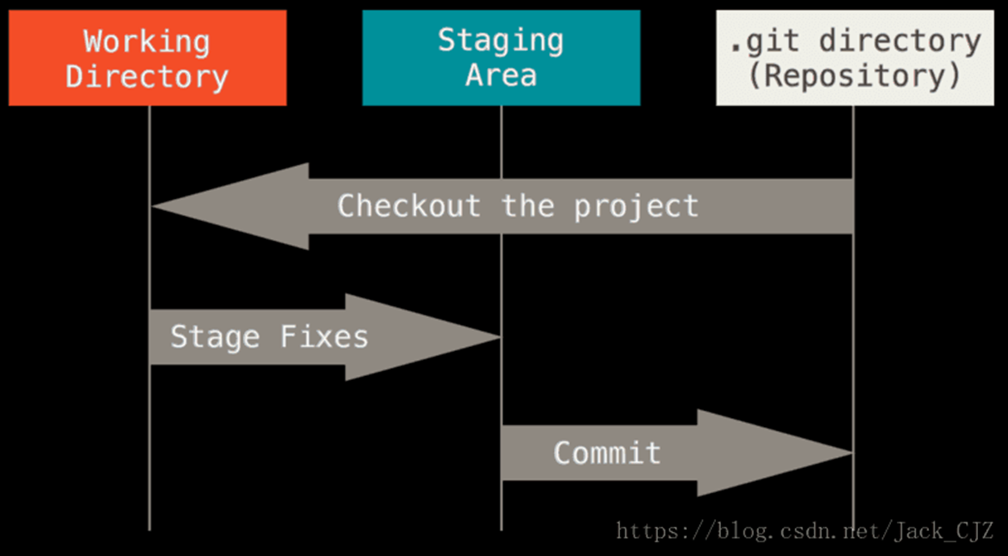
在工作目录修改文件；
将修改的文件对应的文件快照上传到暂存区。
提交更新，找到暂存区域的文件，将快照永久性存储到 Git 仓库目录。

Slide 3
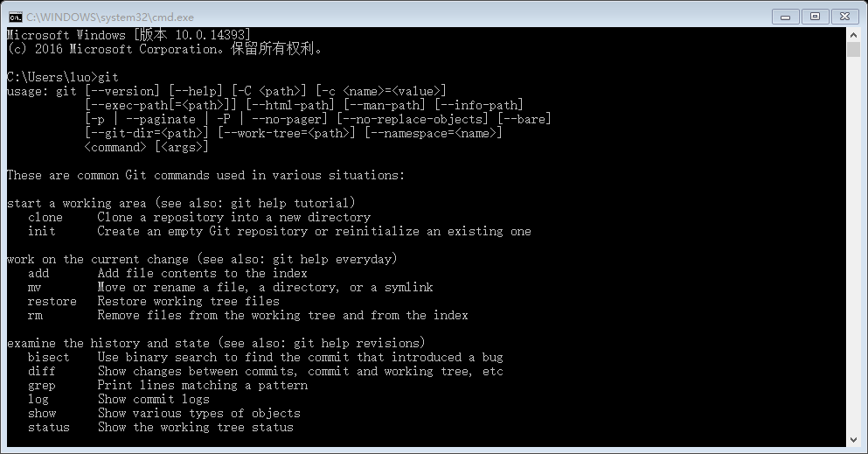
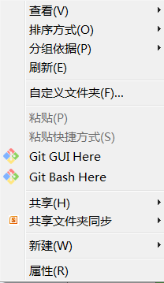

Slide 4
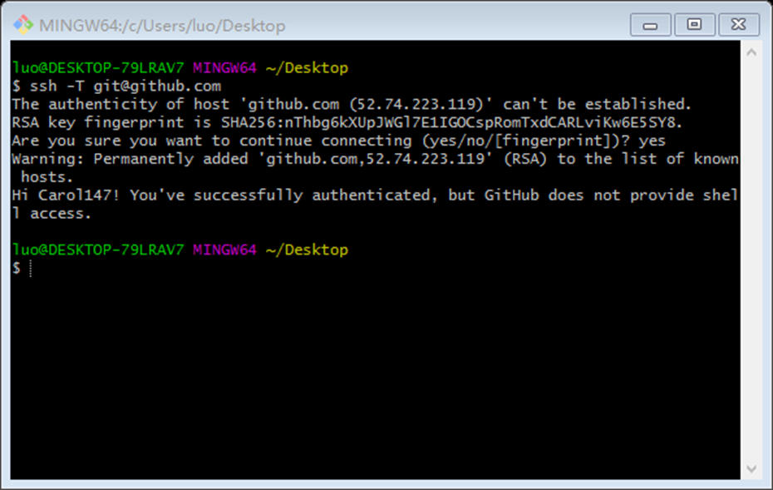

Slide 5
git基本操作
1. $ git add "文件名" ----添加文件至缓存区
2. $ git commit -m "注释"----提交之前add的文件至版本库
3. $ git status----显示当前的版本库状态
4. $ git diff “文件名”----显示更改的细节
5. $ git log-----查看更改的历史记录（是文件更改的记录，与下面的reflog不同）
6. $ git reset --hard HEAD~x -----回退到之前的x个版本
7. $ git reflog----输入命令的历史记录

Slide 6
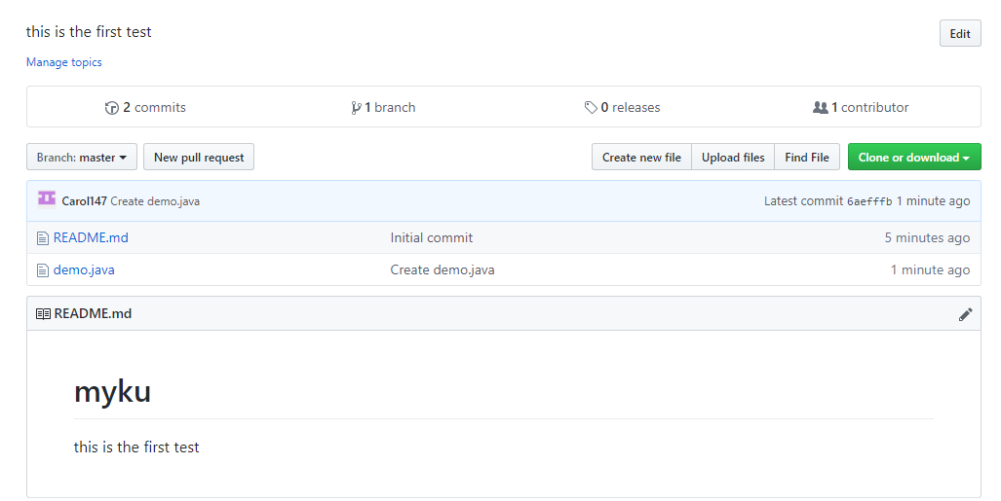
创建了一个仓库，对文件进行操作

